Slide 1
尋找資訊有法
第二教節
小學資訊素養學與教資源套｜適用學習年級：小一至小三

Slide 2
學習目標
開始利用特定的搜尋條件，找出所需資訊的方法。
對找出和獲取資訊的方法有一些認識。
能夠閱讀相關資訊以滿足需要。

Slide 3
活動1
如何搜尋資訊

Slide 4
如何搜尋資訊

Slide 5
小結
搜尋資訊時加入關鍵字，可以大幅減少無關的搜尋結果，從而找出更精確的資訊。

Slide 6
活動2
以合適的關鍵字來找出資訊

Slide 7
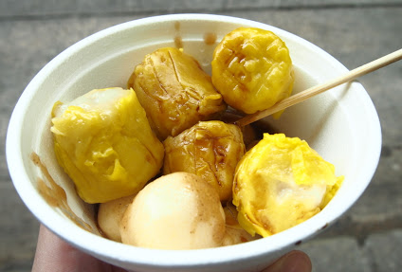
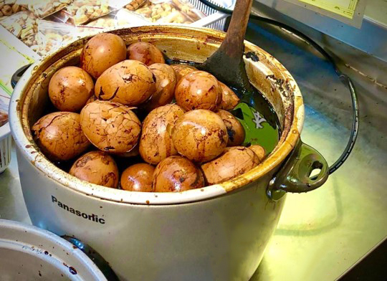
使用合適的關鍵字

Slide 8
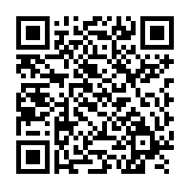
關鍵字挑選遊戲
進入即時反饋系統，完成遊戲：https://create.kahoot.it/share/4698bde1-1549-4f90-822f-8563e3776856

Slide 9
小結
合適的關鍵字能夠幫助我們找到想要的資訊。

Slide 10
總結
互聯網資訊繁多，我們必須掌握有效的搜尋資訊方法來滿足需要。

Slide 11
課後延伸活動
關鍵字挑選練習

Slide 12
關鍵字挑選練習
找出香港一處適合小學生和家人郊遊的好地方。
完成工作紙。

